Slide 1
Организация профориентационной работы с учащимися в условиях инклюзивного образования в МАОУ СОШ №42 г. Томска
Администрация города Томска
Департамент образования
Муниципальное автономное общеобразовательное учреждение
средняя общеобразовательная школа № 42 г. Томска
Елизаровых ул., д. 47, Томск, 634012, тел.: (3822) 54-07-79, факс: (3822) 54-07-79 , e-mail: school42@tomsk.net
Дегтерева Н.И. педагог-психолог
МАОУ СОШ№42

Slide 2
Наши дети:
Учащиеся с ЗПР (задержкой психического развития) 56 человек;
Учащиеся с ТНР (тяжелые нарушения речи) и ОНР (общее недоразвитие речи) 68 человек;
Учащиеся с РАС (растройство аутистического спектра) 5 человек;
Учащиеся с НОДА (нарушения опорно-двигательного аппарата) 5 человек;
Учащиеся с нарушениями слуха – 4 человека;
Учащиеся с иными заболеваниями – 4 человека.

Slide 3
Формы организации инклюзивного образования в МАОУ СОШ№42
1 - обучающиеся с ОВЗ в общеобразовательных классах
2 – обучающиеся классов для детей с ОВЗ
3 – обучающиеся дистанционно
4- обучающиеся индивидуально

Slide 4
Основные сложности в работе по профессиональному самоопределению:
Недооценка своих физических особенностей, недостатков, которые являются существенными при выборе профессии.
Неумение разбираться в своих личностных качествах и особенностях своего характера.
Сложности в поиске информации, определении ценности полученных знаний, использование их в личностных целях для построения индивидуальной траектории в подготовке к профессиональному самоопределению.
Отсутствие у подростков самостоятельности в принятии решений (выбор профессии под прямым или косвенным влиянием родителей или товарищей).
Незнание учащимися основных правил при решении вопроса о выборе профессии.

Slide 5
Анализируя проблемы и учитывая ресурсы ОУ
Инновационный проект «Организация профориента-ционной работы учащихся в рамках инклюзивного образования в МАОУ СОШ№42 г. Томска»
Инновационный проект
«МОДЕЛЬ ИНКЛЮЗИВНОГО ОБРАЗОВАНИЯ
В ДЕЯТЕЛЬНОСТИ ОБЩЕОБРАЗОВАТЕЛЬНОЙ ОРГАНИЗАЦИИ»
Инновационный проект «Цифровая школа – школа 21 века»
Проект «Интеграция детей с ОВЗ в образовательное пространство школы через использование технологий дистанционного обучения»

Slide 6
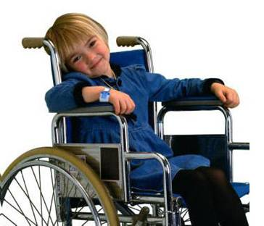
Актуальность инновационного проекта
Работа с детьми-инвалидами и детьми с ОВЗ
В Концепции модернизации российской системы образования приоритетным является обучение и воспитание детей с ограниченными возможностями здоровья, их социализации и развитии. Об этом свидетельствует ряд нормативных документов министерства образовании Российской Федерации.
Профориентация
школьников в целом
Развиваются отрасли хозяйства, возникают новые технологии труда, изменяется экономика и социальная ситуация в обществе, в данной ситуации необходима организация целенаправленной, комплексной и систематической профориентационной работы на протяжении всего периода обучения в школе

Slide 7
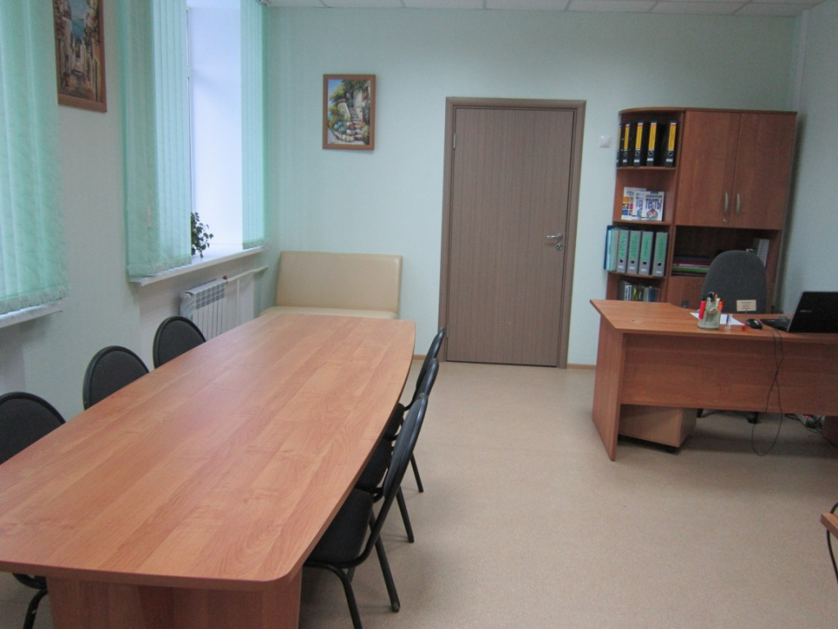
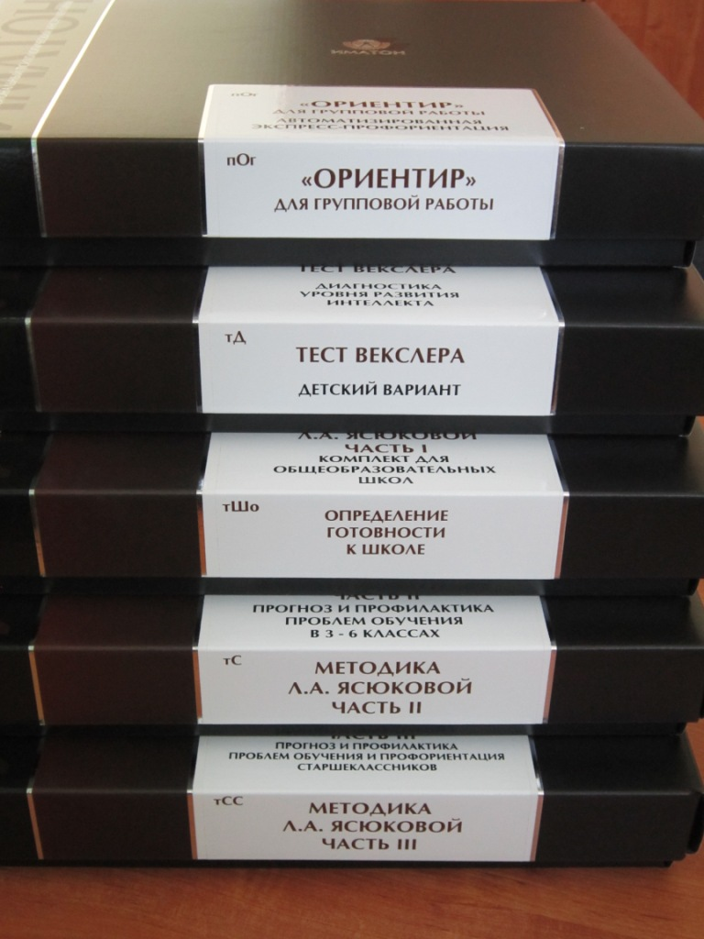
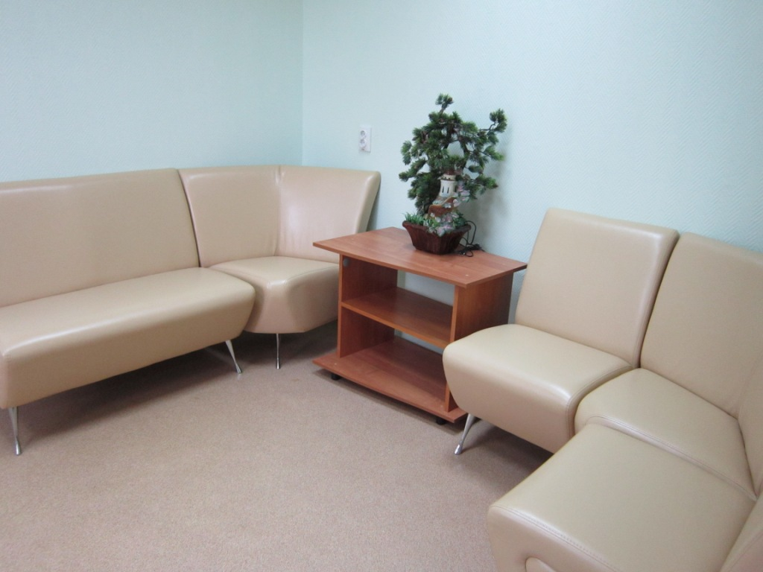
Материально-техническое оснащение службы сопровождения профориентационной работы

Slide 8
Организация профориентационной работы с учащимися в условиях инклюзивного образования в МАОУ СОШ №42 г. Томска
Работа с учащимися с ОВЗ и детьми-инвалидами в общеобразовательных классах
Сетевое взаимодействие
«Школа – университет»
Работа с детьми-инвалидами, обучающимися дистанционно
Система социаль-ного партнерства
Проф-диагностика с помощью АИС и «Ориентир»
Система поддержки одаренных школьников
-Олимпиадное движение
-Конкурсная деятельность
-Проектная деятельность / конференции
Воспитательные мероприятия направленные на профориента-цию
школьников

Slide 9
Сетевое взаимодействие «Школа – университет»
1. Проектная и исследовательская деятельность (ТГУ, ТГПУ)
2. Мастер-классы в рамках регионального чемпионата WorldSkillsRussia ТУСУР
3. Городские совместные сетевые программы и проекты ТГУ
Предпринимательство и лидерство (10-11 кл.)
Олимпиадный центр
Совместная реализация учебного курса «Основы проектирования»
Страна ТГУ (10 класс)
Горизонты будущего (10-11 классы)
4. Анализ проблем профориентации учащихся и построение индивидуального профиля образовательного потенциала (профдиагностика)

Slide 10
Система поддержки одаренных школьников
Олимпиадное движение | Проектная деятельность / конференции | Конкурсная деятельность
Всероссийская олимпиада школьников (ВОШ): 1. Школьный этап – 249 чел.; 2. Муниципальный этап – 30 (победители и призеры -2 чел.) II. Дистанционные олимпиады школьников-250 чел. Олимпус, Всероссийская олимпиада «Талант дети Ру», Международная олимпиада Фоксфорд, Заочная региональная олимпиада (ТОИПКРО) английский язык, Региональная дистанционная олимпиада по английскому языку, Вопросита . III.Предметные олимпиады | Участие школьников с проектами в научно-практических конференциях -56 участников (10 педагогов): 1.Муниципальная и всероссийская научно-практическая конференция «Юность. Наука. Культура», 2.Областная научно-практическая конференция «Дни науки», 3.международный конкурс «СТУПЕНИ НАУКИ ЕВРОПЫ-АЗИИ» 4.Международный проект INTOLIMP.ORG | Дистанционные конкурсы: (475 чел) 1.Русский медвежонок- 153 (12 победителей и призеров); 2. КИТ-23 чел. 3. Британский бульдог – 68 чел.; 4. Кенгуру -102ч. 5.Золотое руно -98чел. 5. Муниципальный конкурс по страноведению «Я люблю английский».

Slide 11
Наши социальные партнеры
ВУЗы и учреждения СПО г. Томска
Томское региональное общественное движение «ДОСТУПНОЕ для ИНВАЛИДОВ ВЫСШЕЕ ОБРАЗОВАНИЕ» / «ДИВО»
Дом детства и юношества «Факел»
«Кедр»
«Звездочка»
Методическая поддержка:
-МАУ ИМЦ г. Томска
-ТОПКРО
Центр «Планирование карьеры»
«Планирование карьеры - путь к успеху»
(5 – 11 класс)
Томский «Союз родителей детей-инвалидов»
Благотворительный фонд «Обыкновенное чудо»

Slide 12
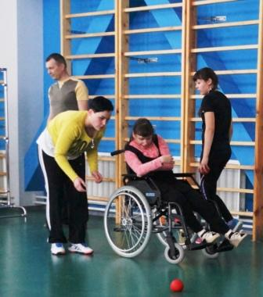
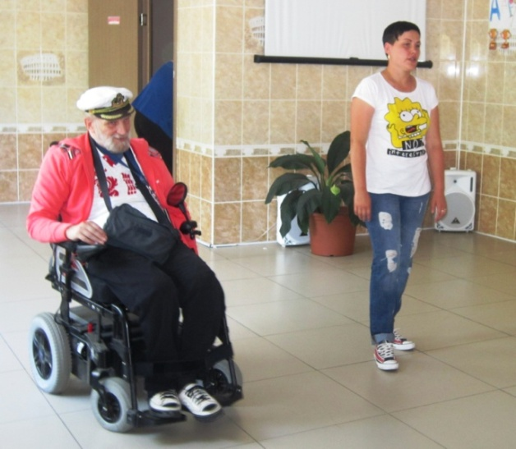
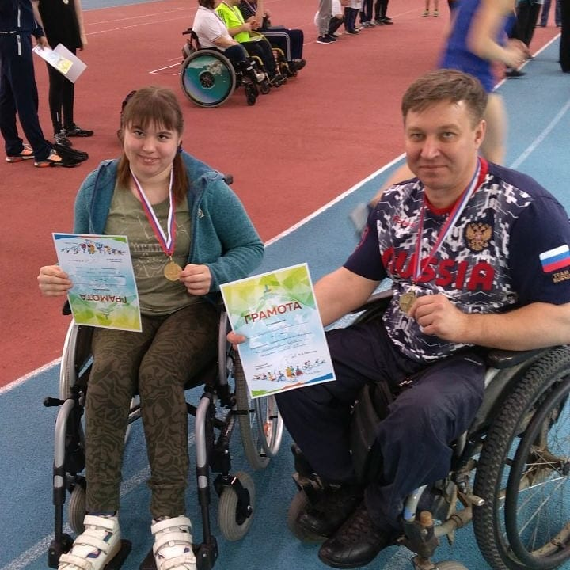
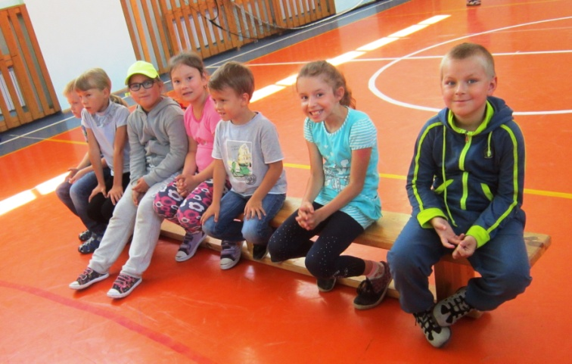
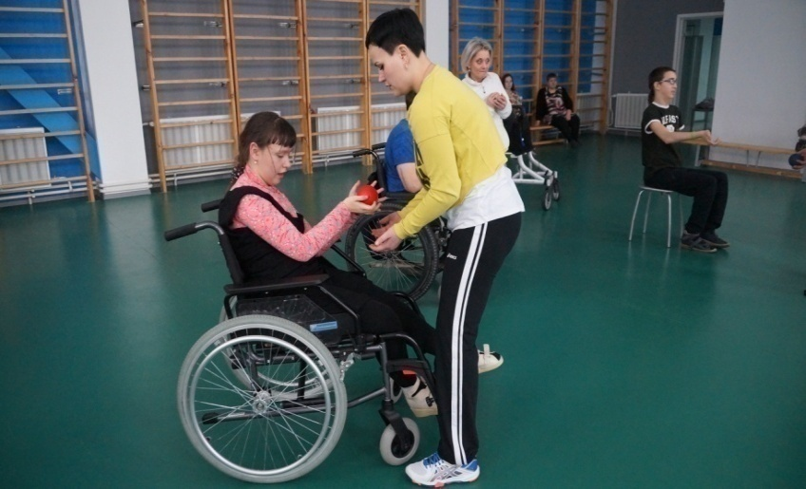
Адаптивная физкультура – способ повышения мотивации
В МАОУ СОШ№42 в рамках дополнительного образования работает кружок по бочча для детей с ОВЗ в количестве 4 часов в неделю, для детей 2-4, 6 классов с ОВЗ.
Индивидуальные тренировки с ребенком-инвалидом в составе команды Томской области по бочча.
Занятия данным видом спорта помогает ребятам иначе взглянуть на свою жизненную ситуацию, поверить в себя, стать более целеустремленными и замотивированными на дальнейшую учебу, работу и повышение своего профессионального мастерства.

Slide 13
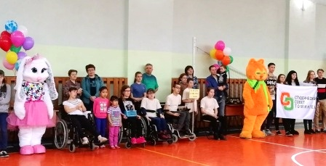
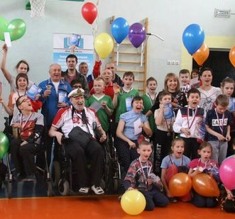
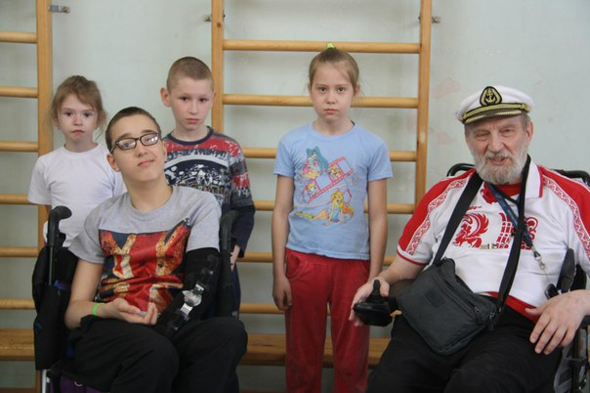
Областной Парафестиваль
В рамках партнерства в реализации социального проекта «Спорт для всех», который направлен на привлечение внимания к созданию условий для занятия физкультурой и адаптивными видами спорта детей и молодых Томичей с ограниченными возможностями здоровья и инвалидностью, в нашей школе проходит областной Парафестиваль им. В.В. Салита, который организует Томское региональное общественное движение «ДОСТУПНОЕ для ИНВАЛИДОВ ВЫСШЕЕ ОБРАЗОВАНИЕ» / ТРОД «ДИВО».

Slide 14
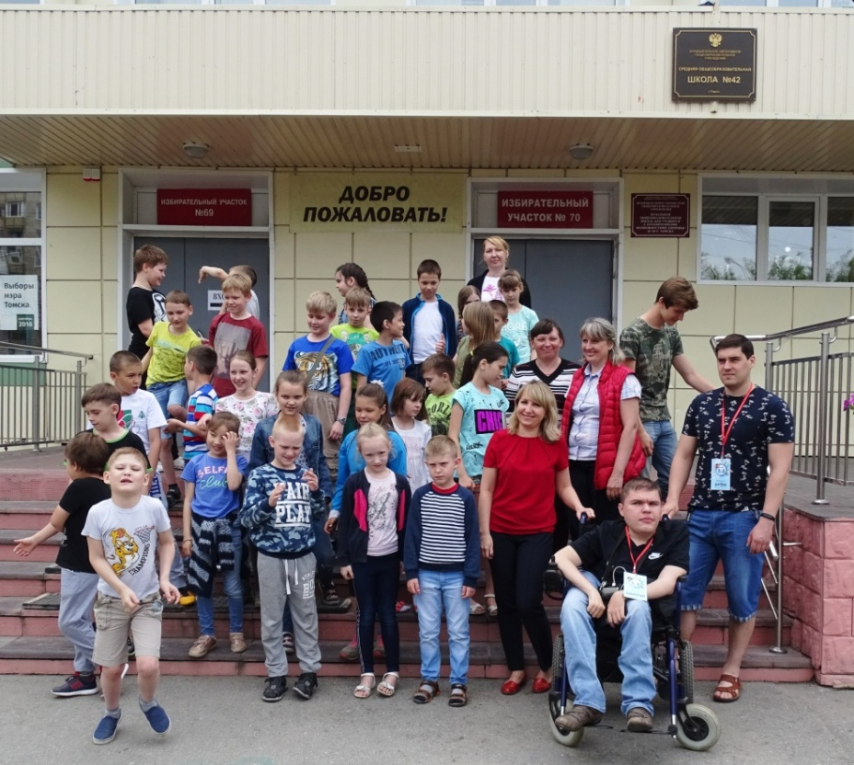
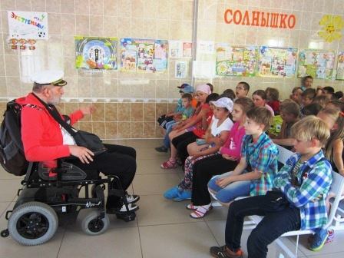
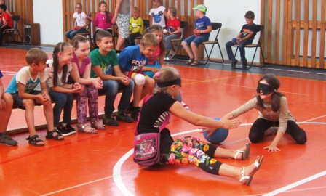
День доброты
Проведение и организация Дня доброты, при содействии ТРОД ДИВО, с целью информирования позитивного отношения к людям с ограниченными возможностями здоровья.
Ребята узнали о профессиях, которые доступны людям с инвалидностью.

Slide 15
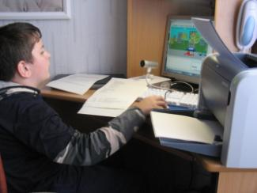
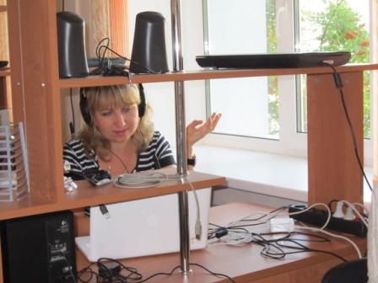
Работа с детьми-инвалидами, обучающимися дистанционно
Контингент (дети из ОУ г.Томска):
Имеющие инвалидность;
Сохранный интеллект;
Рекомендации к индивидуальному обучению.
Отсутствие противопоказаний к дистанционному обучению
Профориентация
-Профиагностика с помощью программы Ориентир и АИС
-Индивидуальные консультации
-Занятия по курсу ОСЛ.

Slide 16




Участие детей-инвалидов в
дистанционных олимпиадах

Slide 17
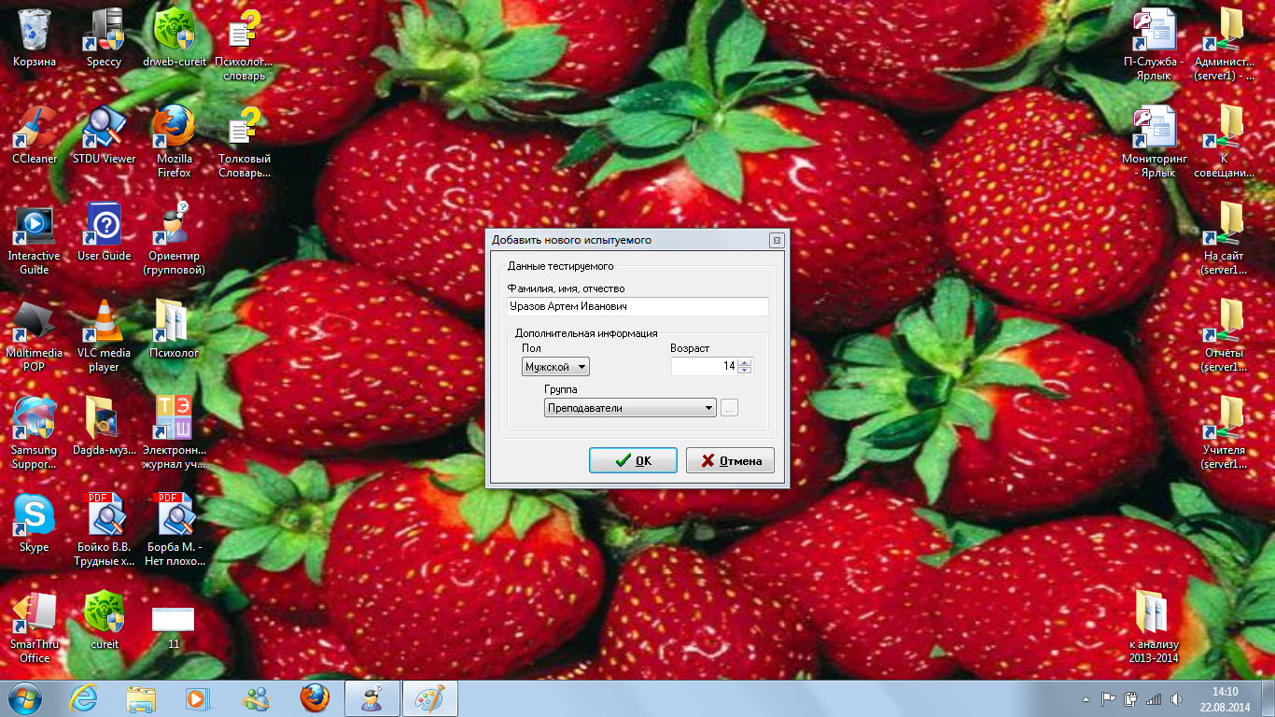

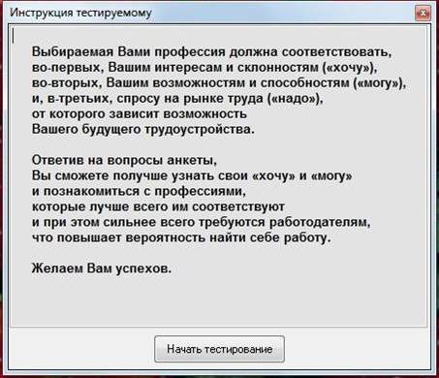
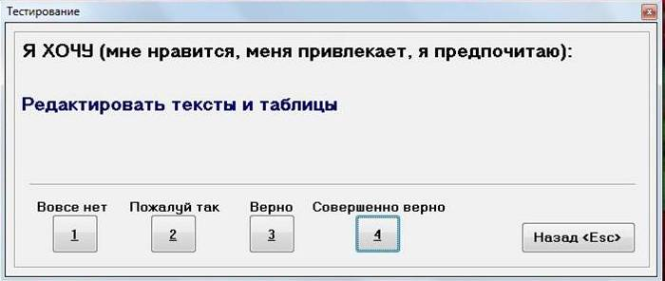
Профдиагностика с помощью АИС и «Ориентир»
ОРИЕНТИР

Slide 18
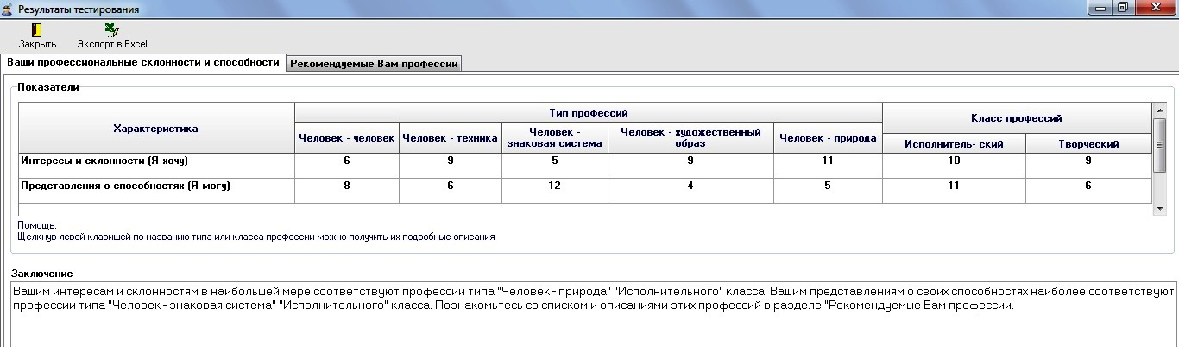
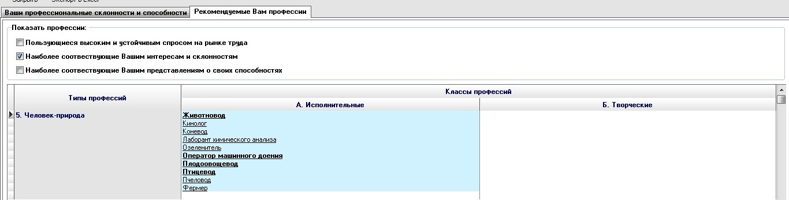
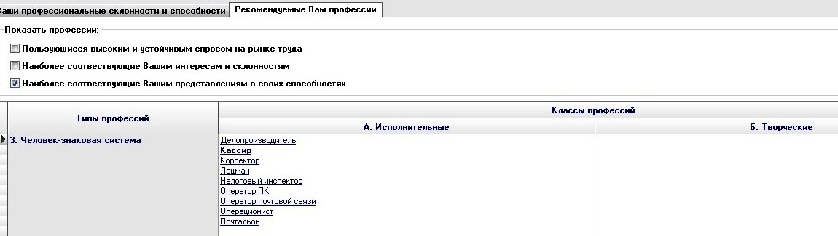

Slide 19
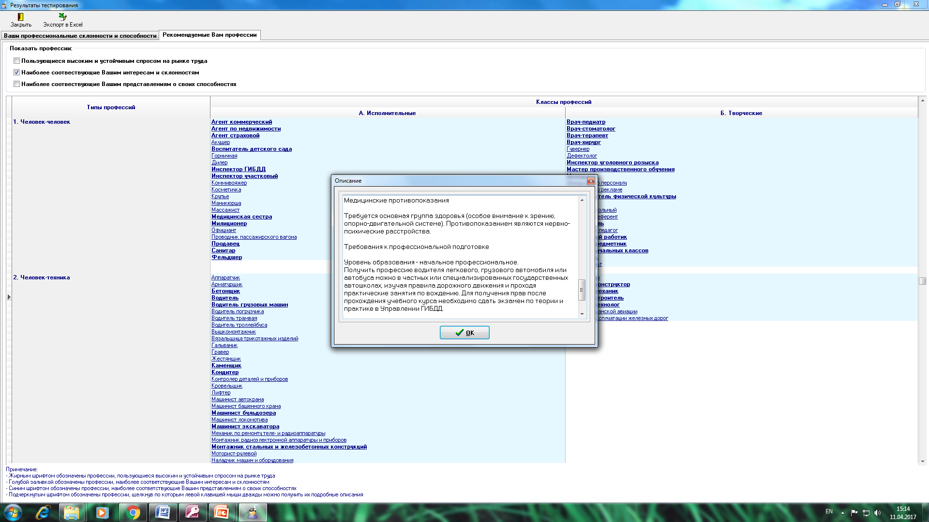

Slide 20
Автоматизированная информационная система «Психологическая служба. Профориентация»
Сбор информации по множеству показателей, отражающих психологичес-кое состояние субьектов образовательного процесса
Системати-зация и хранение полученной информации в течение всего периода обучения
Статисти-ческая обработка и анализ
Отслежи-вание динамики изменения показате-лей в течение времени обучения
Проведе-ние профдиагностической работы

Slide 21
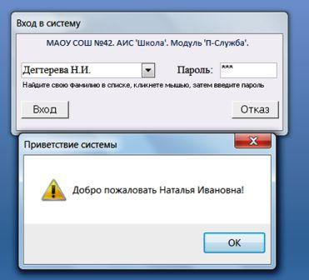
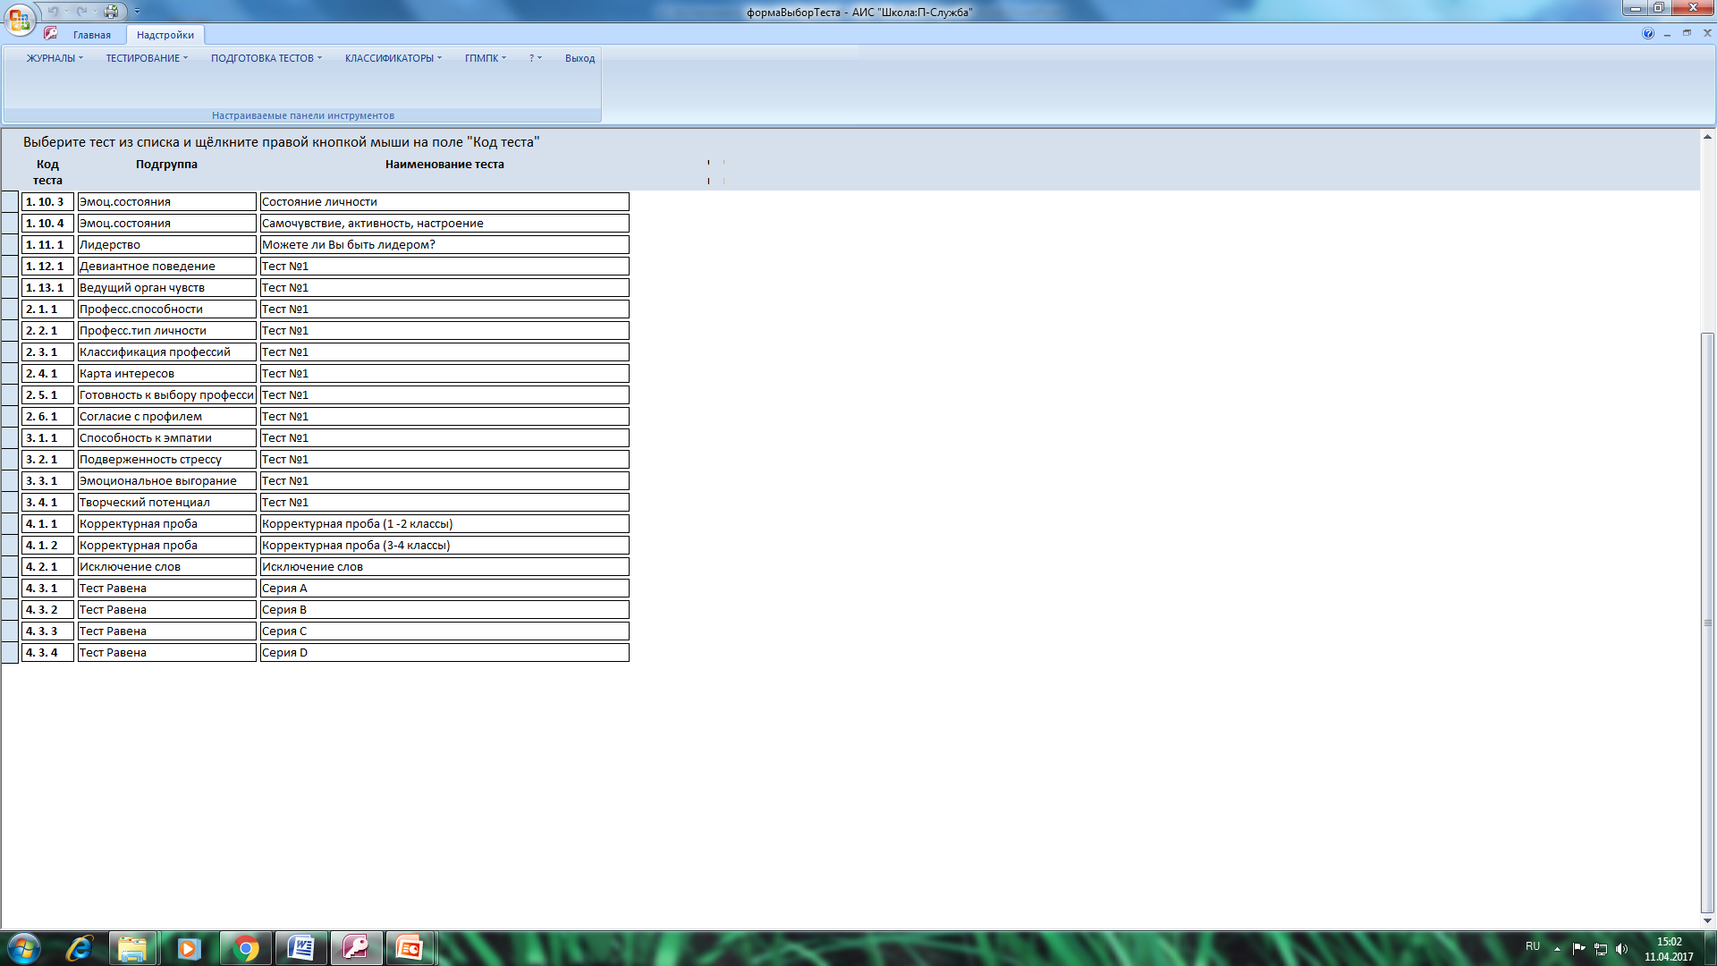
Вход в систему

Slide 22
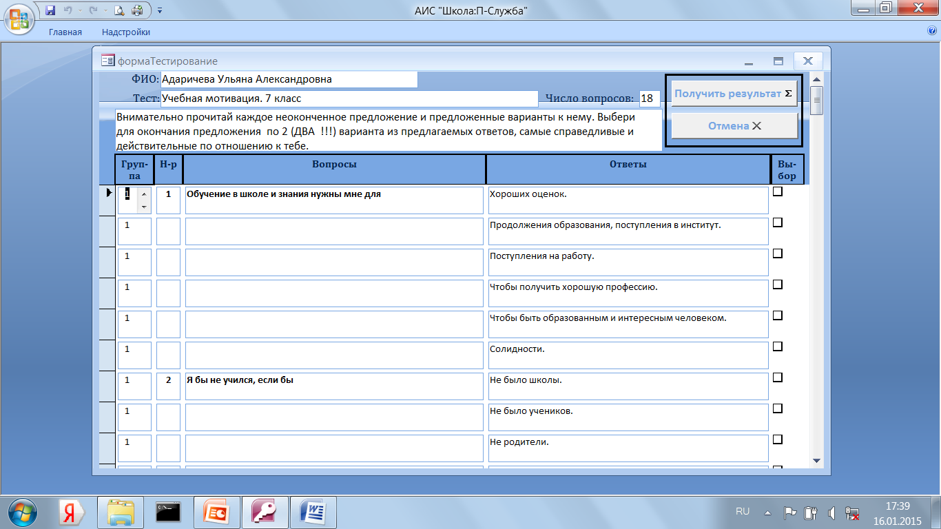
Тестирование

Slide 23
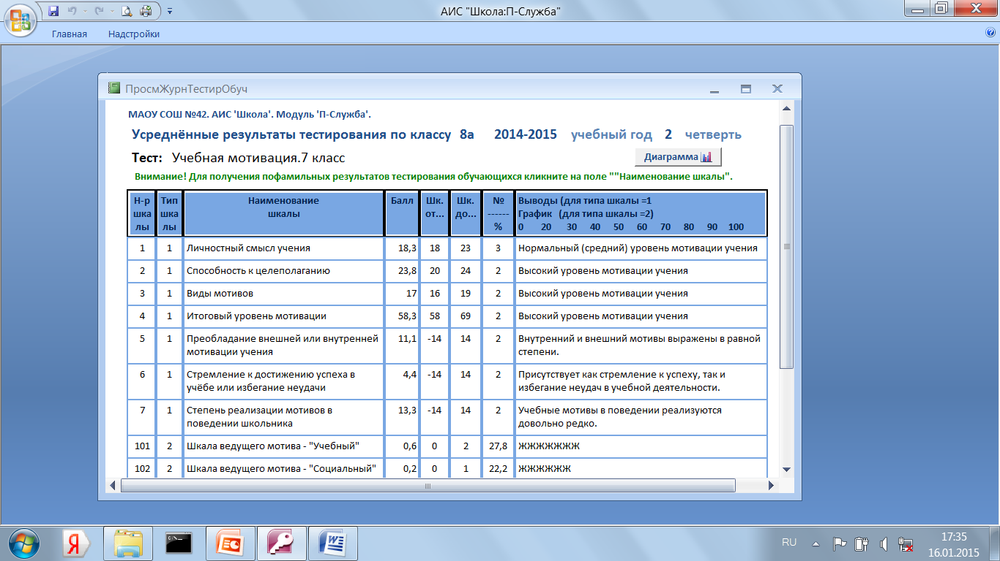
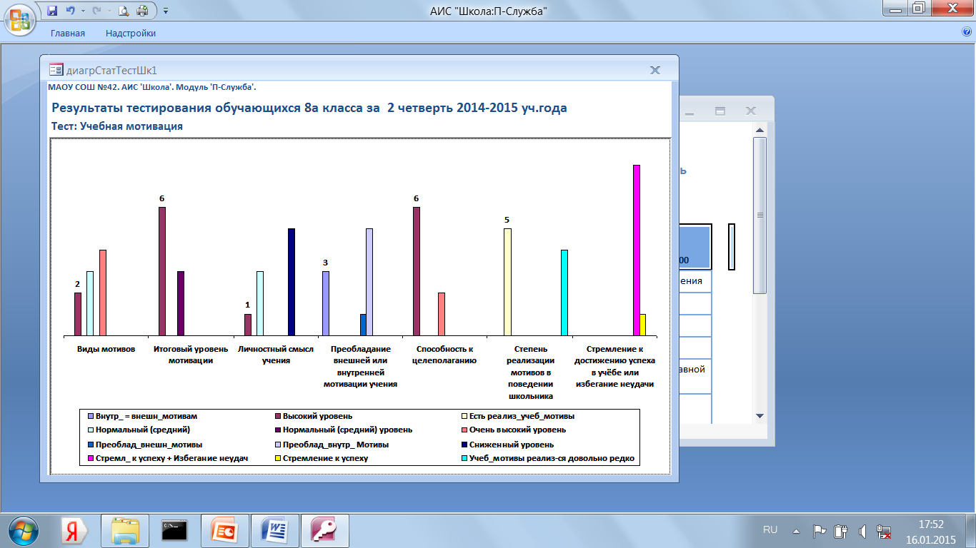
Результаты тестирования по классу за четверть

Slide 24
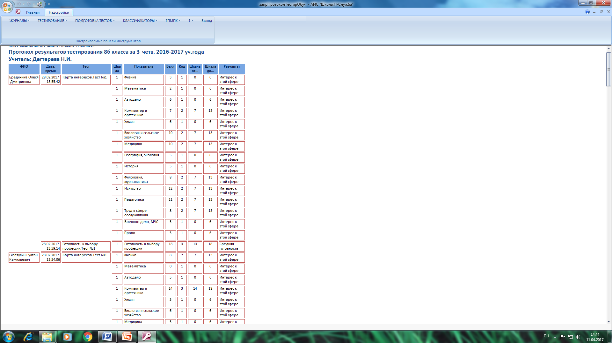
Индивидуальный протокол тестирования

Slide 25
Воспитательная работа по профессиональной ориентации учащихся
Совет старшеклассников
Ярмарка профессий
Творческие объединения и дополнительное образование
Неделя профориентации
Городские воспитательные программы

Slide 26
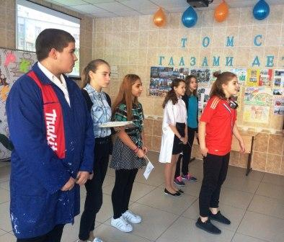
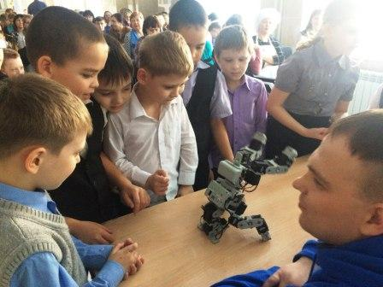
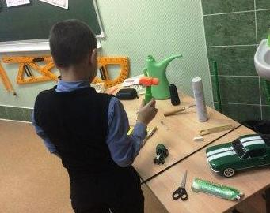
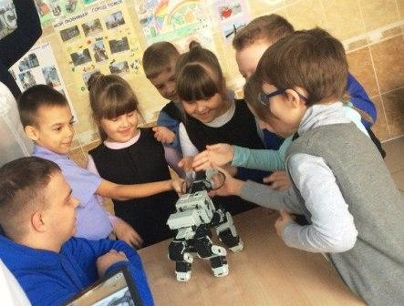
Ярмарка профессий.
Цели: развитие познавательных способностей учащихся классов для детей с ОВЗ на основе создания максимально разнообразных впечатлений о мире профессий.
Задачи:
познакомить обучающихся с разнообразием мира профессий;
формировать конкретно-наглядные представления о существенных сторонах профессии;
развивать интеллектуальные и творческие возможности детей.
активизировать внеучебную деятельность учащихся, направленную на развитие социальной компетентности

Slide 27
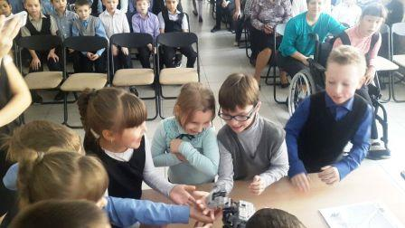
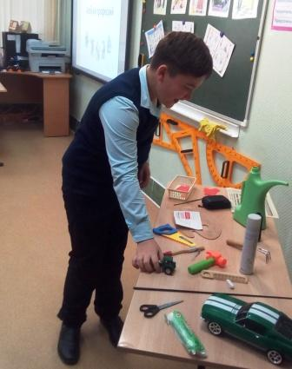
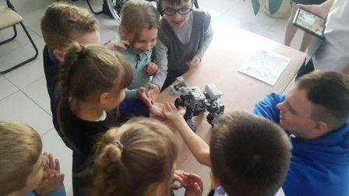
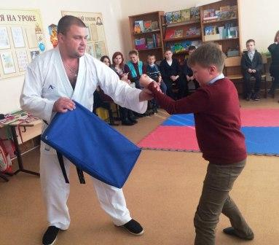
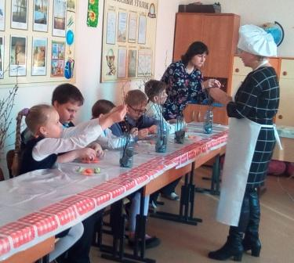
Ярмарка профессий.
Станция «Отгадай профессию»
Станция «Спортивные профессии»
Станция «Вкусные профессии»
Станция «Калейдоскоп профессий»
Станция «Профессия –Родину защищать»
Станция «Робототехника»

Slide 28
Выпускники 9-х общеобразовательных классов
Все учащиеся с ОВЗ получили аттестат и поступили в среднеспециальные ОУ г. Томска

Slide 29
Выпускники 9-11-х обучающиеся дистанционно
Все выпускники-инвалиды получили аттестат и поступили в ВУЗы и учреждения СПО

Slide 30

Спасибо за
внимание

